Slide 1


Slide 2

Convocatorias externas
Dirección de Investigación e Innovación

Slide 3

CONVOCATORIA KUSANONE ( Asistencia Financiera No Reembolsable para proyectos comunitarios de seguridad humana)
Descripción: Pretende solucionar problemas relacionados con la satisfacción de las necesidades básicas humanas fundamentales en población vulnerable por factores socio económicos determinables y víctimas del conflicto ( reinsertados y víctimas de minas antipersonal, entre otros.
INICIO: Febrero 2022
914 Convocatoria para el apoyo a proyectos de I+ D+i que contribuyan a resolver los desafíos establecidos en la misión "Colombia hacia un nuevo modelo productivo, sostenible y competitivo"- área estratégica energía
Descripción: Contribuir al cambio de la estructura del país hacia industrias y servicios con contenido tecnológico alto y con proyección exportadora, a través del apoyo financiero al desarrollo de proyectos de I+D+i dirigidos a desarrollar y validad nuevas tecnologías para la transición energética, basadas en la aplicación de resultados de investigación o la adaptación de tecnologías convergentes .
INICIO: 14 de Marzo 2022
CIERRE: Abril
LÍNEA : Construcción de infraestructura, primera infancia, Formación para el trabajo.
URL: https://www.colombia.emb-japan.go.jp/itpr_es/cooperacionKUSANONE.html
CIERRE: Lunes 2 de mayo 4:00pm hora legal colombiana
LÍNEA: A.E ENERGÍA.
URL: https://minciencias.gov.co/convocatorias/innovacion-y-productividad/convocatoria-para-el-apoyo-proyectos-idi-que-contribuyan
Texto

Slide 4
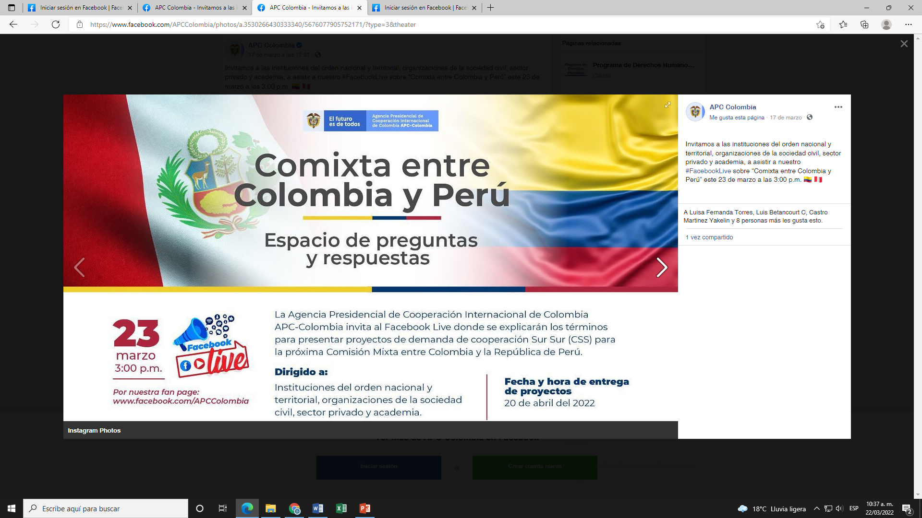
Descripción: Convocatoria XII Reunión de la comisión mixta de cooperación técnica y científica entre la República de Colombia y la República del Perú
Temática: Para la presente convocatoria se recibirán propuestas para intercambios de conocimiento, tecnología, métodos y metodologías que tengan como objetivo final el desarrollo de las comunidades y fortalecimiento de capacidades en las entidades colombianas a través de productos tangibles.
Dirigido a: Instituciones del orden nacional y territorial, organizaciones de la sociedad civil, sector privado y academia.
INICIO: 30 de marzo de 2022 - CIERRE hasta el 20 de abril (entrega de propuestas)
NOTA: Charla introductoria a la convocatoria: La Agencia de Cooperación Internacional de Colombia desarrollará un Facebook Live el jueves 23 de marzo de 3 a 4 p.m. para presentar los términos de la presente Convocatoria y permitirá a través del chat resolver dudas. Dicha presentación quedará disponible en el perfil de Facebook de la entidad para su consulta.
https://www.facebook.com/370407109652637/posts/5676077932418835/?sfnsn=scwspwa
Para más información: https://www.apccolombia.gov.co/modalidades-de-cooperacion/cooperacion-sur-sur/gestion-de-la-cooperacion-sur-sur/12-cooperacion-2
!La Gestión externa de la Dirección de Investigación e innovación te invita a tener presente está Información¡

Slide 5



Descripción: Convocatoria Jóvenes Innovadores en el marco de la reactivación económica
Temática: 1. Tecnologías convergentes (nano, info y cognotecnología) – Industrias 4.0
2. Industrias creativas y culturales
3. Energía sostenible.
4. Biotecnología, Bioeconomía y Medio Ambiente
5. Océanos y recursos hidrobiológicos.
6. Ciencias sociales y Desarrollo Humano con Equidad.
7. Ciencias de la vida y de la salud.
8. Ciencias básicas y del espacio.
Objetivo: Fomentar la vinculación de jóvenes innovadores que estén cursando programas de formación técnica, tecnológica o carrera profesional bajo la modalidad de contrato de aprendizaje, para apoyar en la ejecución de proyectos de investigación, desarrollo tecnológico e innovación en empresas4 o actores del Sistema Nacional de Ciencia, Tecnología e Innovación (SNCTeI).
Dirigido a: Personas jurídicas o actores reconocidos del Sistema Nacional de CTeI6 o entidades del gobierno nacional o Instituciones de Educación Superior (IES), interesados en vincular jóvenes innovadores en sus proyectos de investigación, desarrollo tecnológico e innovación (I+D+i). Nota 1: Para esta convocatoria, se entenderá como persona jurídica: las micro, pequeñas, medianas y grandes empresas con ánimo de lucro legalmente constituidas en Colombia. Nota 2: Para esta convocatoria, se tendrá en cuenta los Centros / Institutos de Investigación, Centros de Desarrollo Tecnológico, Centros de Innovación y Productividad, Unidades de I+D+i, Centros de Ciencia, Oficinas de Transferencia de Resultados de Investigación, Incubadoras de empresas de base tecnológica, Parques tecnológicos.
INICIO: 22 de marzo 2022 – CIERRE: viernes 20 mayo 2022 01:00 pm
Para más información: https://minciencias.gov.co/convocatorias/vocaciones-cientificas-ctei/convocatoria-jovenes-investigadores-en-el-marco-la

Slide 6
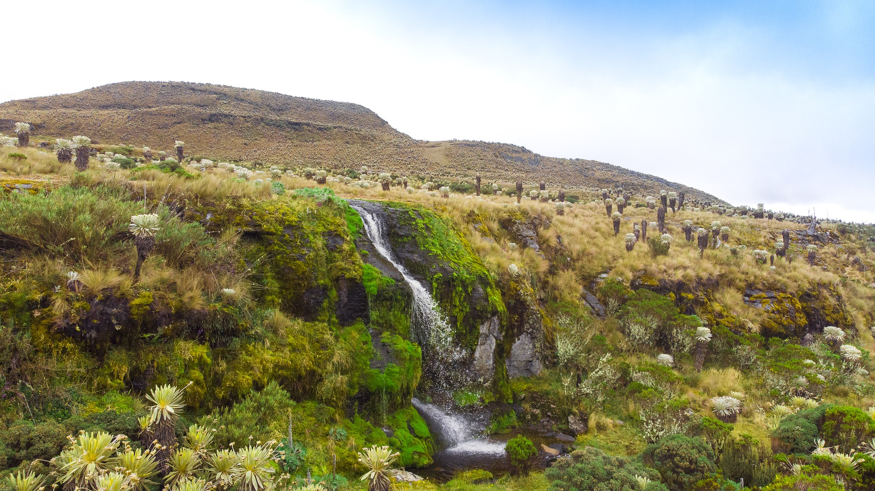
Segunda versión jóvenes por los páramos
Descripción: Vincular a jóvenes para que sean quienes abanderen el cuidado de nuestros majestuosos páramos colombianos y que quieran expandir sus conocimientos profesionales y personales sobre estos ecosistemas..
INICIO: 28 de marzo 2022
CIERRE: 11 de Abril 2022
LÍNEA : Medio ambiente y ecología
Inscripción: https://www.aguazalva.co/Registrarme
Joaquín Enríquez . Ciudad de México/México. PIXABAY. https://pixabay.com/es/photos/paramo-colombia-p%c3%a1ramo-frailejon-5143709/

Slide 7

Convocatoria de la asignación para la CTeI del SGR para la conformación de un listado de proyectos elegibles para el fortalecimiento de capacidades de innovación en el sector empresarial y el desarrollo y transferencia de tecnología con enfoque regional
Descripción: Conformar un listado de proyectos elegibles para el fortalecimiento de capacidades de innovación del sector empresarial en las regiones y aumentar la transferencia y adopción de tecnologías como base para comercializar productos (bienes y servicios) con valor agregado, basados en la investigación y uso del conocimiento científico.
Mecanismo 1 Gestión de innovación, Conexión oferta – demanda
Mecanismo 2 transferencia de tecnología orientadas a la innovación , validación comercial de nuevas tecnologías (TRL 7-9)
Dirigido a: Entidades del Sistema Nacional de Ciencia, Tecnología e Innovación SNCTI, quienes se podrán presentar de manera individual o en alianza. Para efectos de la participación, las entidades en calidad de proponentes y aliados deberán cumplir con los literales, establecidos en el artículo 1.2.3.2.2 del Decreto 1821 de 2020.
Fecha: Apertura 01 de agosto Cierre viernes 30 de septiembre 2022
Para más Información consulta: https://minciencias.gov.co/convocatorias/plan-convocatorias-asctei-2021-2022/convocatoria-la-asignacion-para-la-ctei-del-sgr-13

Slide 8


Convocatoria de asignación para la CTeI para ambiente y desarrollo sostenible del SGR para proyectos de investigación, desarrollo e innovación y fortalecimiento de centros de investigación para el ambiente y el desarrollo sostenible en las regiones
Descripción: Conformar un listado de proyectos elegibles de investigación, desarrollo tecnológico e innovación y fortalecimiento de capacidades de centros de investigación para la generación de nuevo conocimiento en temáticas ambientales y desarrollo sostenible en las regiones.
Temática: Ambiente, biodiversidad y los servicios ecosistémicos, hábitat y desarrollo sostenible, mitigación y el desarrollo sostenible.
Mecanismo 1 Entidades del Sistema Nacional de Ciencia, Tecnología e Innovación SNCTI, quienes se podrán presentar de manera individual o en alianza. Para efectos de la participación, las entidades en calidad de proponentes y aliados deberán cumplir con los literales, establecidos en el artículo 1.2.3.2.2 del Decreto 1821 de 2020.
Mecanismo 2 Centros e Institutos de Investigación del Sistema Nacional Ambiental o de entidades adscritas, vinculadas o que brindan apoyo científico y técnico al Ministerio de Ambiente y Desarrollo Sostenible, de conformidad con lo establecido en el Título V de la Ley 99 de 1993, quienes se podrán presentar de manera individual o en alianza.
Fecha : 01 agosto Cierre: viernes 30 de septiembre de 2022
Para más Información consulte https://minciencias.gov.co/convocatorias/plan-convocatorias-asctei-2021-2022/convocatoria-asignacion-para-la-ctei-para-ambiente

